Slide 1



“ES struktūrfondu un Kohēzijas fonda 2014.—2020.gada plānošanas perioda darbības programmas “Izaugsme un nodarbinātība” 9.prioritārā virziena “Sociālā iekļaušana un nabadzības apkarošana” noslēguma izvērtējums”
Izvērtējuma izstrādātājs SIA «Civitta Latvija»
2024. gada 25. janvārī

Slide 2
IZVĒRTĒJUMA MĒRĶIS
IZVĒRTĒJUMA MĒRĶIS
EFEKTIVITĀTE
Izvērtēt ES struktūrfondu un Kohēzijas fonda 2014. – 2020.gada plānošanas perioda darbības programmas “Izaugsme un nodarbinātība” 9.PV “Sociālā iekļaušana un nabadzības apkarošana” ieguldījumu lietderību, efektivitāti, ietekmi un ilgtspēju
Sasniegtie mērķi, faktiskie ieguldījumu rezultāti, veiksmes faktori un šķēršļi rezultātu sasniegšanā, sniegto atbalsta aktivitāšu atbilstība mērķa grupu vajadzībām, kā arī ārējo faktoru ietekme mērķu sasniegšanā
LIETDERĪBA
Pieejami resursi gan finanšu, gan cilvēkkapitāla, to pietiekamība, kā arī citu finanšu instrumentu pieejamība
IZVĒRTĒJUMA LAIKA PERIODS
IETEKME
No 2023. gada marta līdz decembrim
Lauka darbs līdz 2023. gada oktobrim
Sasniegtie rezultāti, galvenie ieguvumi gan attiecībā uz izmaiņām kopumā, gan mērķa grupu ieguvumiem
ILGTSPĒJA
Sasniegto rezultātu noturība un saglabāšanās potenciāls, galvenie riski, kas apdraud rezultātu ilgtspēju

Slide 3







IZVĒRTĒJUMA METODOLOĢIJA (METODES)
Dokumentu, pētījumu, zinātniski pētnieciskās literatūras analīze
Gadījuma izpētes (6):
3 veselības jomas projekti
2 sociālās jomas projekti
1 tieslietu jomas projekts
Statistisko datu analīze (KPVIS datu analīze, sekundāro statistikas datu analīze)
Kontrfaktuālā analīze ESF projekta nr. 9.1.1.2/15/i/001 «Atbalsts ilgstošajiem bezdarbniekiem» ietvaros
Daļēji strukturētas intervijas
11 intervijas ar ekspertiem
16 intervijas ar projektu īstenotājiem
15 intervijas ar mērķa grupām, to pārstāvjiem
Darbnīca / seminārs ar ieinteresētajām pusēm
Aptaujas (3):
ESF projektu īstenotāji (63 respondenti)
ERAF projektu īstenotāji (108 respondenti)
Sociālie uzņēmumi (35 respondenti)
Izvērtējums veikts sadalījumā pa trīs jomām:
sociālā joma
veselības joma
tieslietu joma

Slide 4
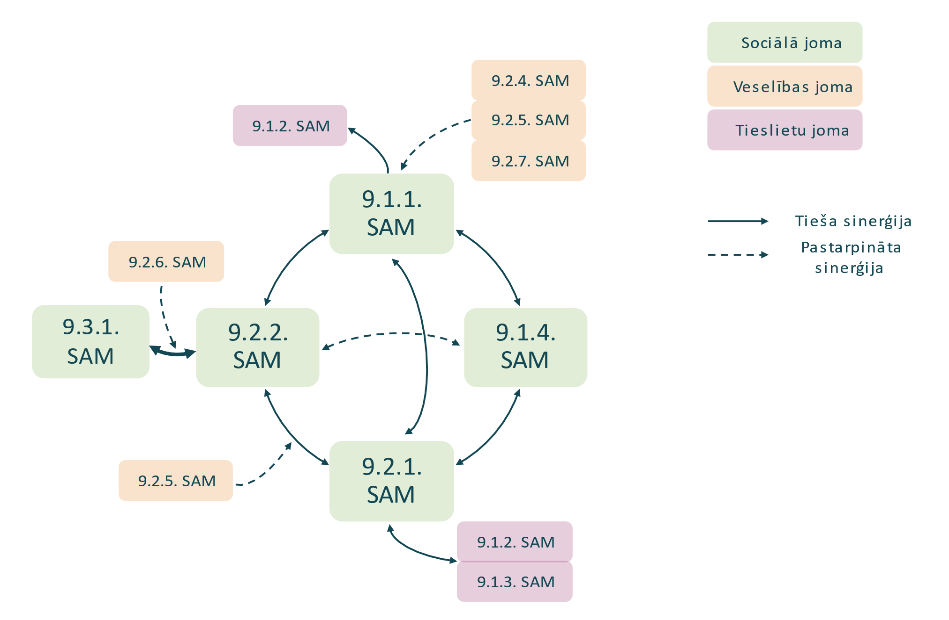
IZVĒRTĒJUMA REZULTĀTI: SOCIĀLĀ JOMA
SOCIĀLĀS JOMAS SAM SAVSTARPĒJĀ SASAISTE
EFEKTIVITĀTE UN LIETEDERĪBA
Vidējā iznākumu rādītāju izpilde (93%) un vidējā rezultāta rādītāju izpilde (118%)
Faktori, kas veicinājuši efektivitāti – zināšanas un izpratne par mērķa grupu vajadzībām, komunikācija ar mērķa grupu pārstāvjiem
Šķēršļi – speciālistu trūkums jomā un pieejamība, administratīvie/birokrātiskie aspekti
IETEKME UN ILGTSPĒJA
32,9%-37% projektu dalībnieku iesaistījušies tālākā apmācībā vai nodarbinātībā
Apkopotā informācija par iedzīvotāju skaitu, kuriem ir nepieciešami sabiedrībā balstīti sociālie pakalpojumi
Līdz 32,3% palielināts pilngadīgu personu ar garīga rakstura traucējumiem īpatsvars, kuras dzīvo ārpus ISAC un kurām ir pieejami sabiedrībā balstīti sociālie pakalpojumi
Uzlabotas speciālistu zināšanas un prasmes

Slide 5
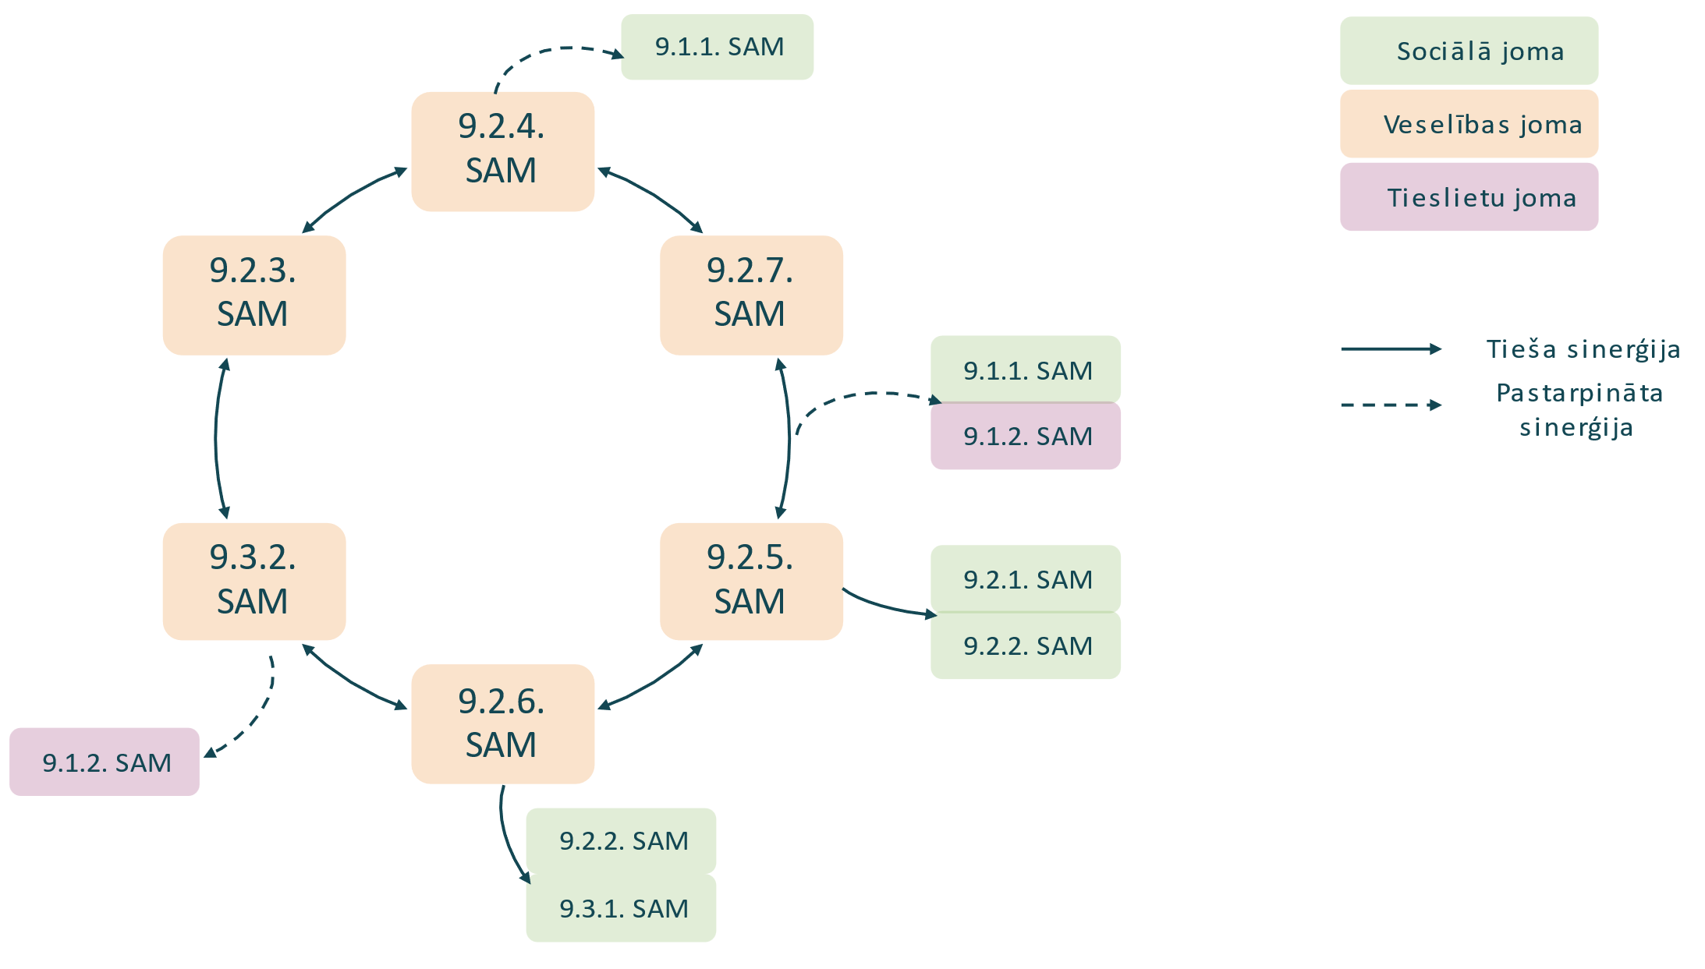
IZVĒRTĒJUMA REZULTĀTI: VESELĪBAS JOMA
VESELĪBAS JOMAS SAM SAVSTARPĒJĀ SASAISTE
EFEKTIVITĀTE UN LIETEDERĪBA
Vidējā iznākumu rādītāju izpilde (103%) un vidējā rezultāta rādītāju izpilde (93%)
Faktori, kas veicinājuši efektivitāti – savstarpēja sadarbība starp organizācijām / iestādēm, potenciālo projektu dalībnieku vajadzību izpēte
Šķēršļi – ierobežota pakalpojumu sniedzēju pieejamība, administratīvie un birokrātiskie aspekti
IETEKME UN ILGTSPĒJA
53,9 tūkstoši iedzīvotāji ESF veselības veicināšanas pasākumu ietekmē mainījuši uztura un citus dzīvesveida paradumus
Pasākumi pieejamība bez maksas ir sekmējusi dažādu sociālās atstumtības riskam pakļauto iedzīvotāju grupu dalību tajos
Veicināta cilvēkkapitāla piesaiste jomai un speciālistu profesionālā pilnveide, ilgtermiņā sekmējot kvalitatīvāku veselības aprūpes pakalpojumu nodrošināšanu un pieejamību iedzīvotājiem

Slide 6
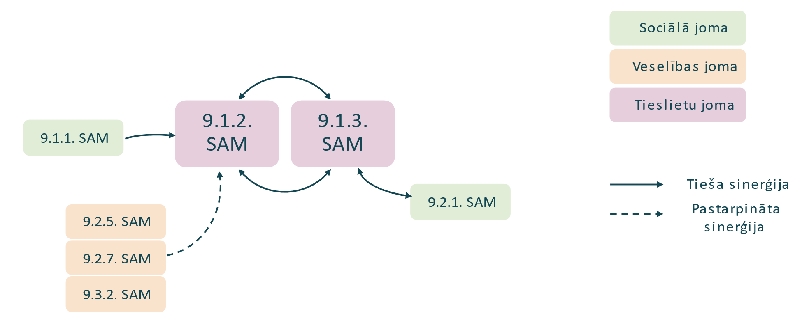
IZVĒRTĒJUMA REZULTĀTI: TIESLIETU JOMA
TIESLIETU JOMAS SAM SAVSTARPĒJĀ SASAISTE
EFEKTIVITĀTE UN LIETEDERĪBA
Vidējā iznākumu rādītāju izpilde (112%) un vidējā rezultāta rādītāju izpilde (118%)
Īstenoti jauni atbalsta veidi (ģimenes dienas, brīvprātīgo darbs)
Sadarbība ar NVA speciālistiem, kas nodrošina pēc iespējas piemērotāku un mērķētāku atbalstu
IETEKME UN ILGTSPĒJA
12% atbalsta saņēmušo ieslodzīto un bijušo ieslodzīto, kas pēc atbalsta saņemšanas ir uzsākuši darba meklējumus
Veicināta izpratne par resocializācijas nozīmi un iespējām to īstenot ieslodzījuma vietās
Stiprināta jomas kapacitāte – speciālistu profesionālā pilnveide, pētniecības aktualizēšana resocializācijas jomā

Slide 7



ĀRĒJIE IETEKMES FAKTORI
Covid-19 ierobežojumiem ir bijusi gan pozitīva, gan negatīva ietekme:
Administratīvi teritoriālā reforma:
ATR pašvaldībām prasīja nozīmīgu cilvēkresursu iesaisti, kas savukārt mazināja iespējas veltīt uzmanību citiem pasākumiem
Potenciāli efektīvāka komunikācija ar pašvaldībām un uzlabota pakalpojumu sniegšana nākotnē
Mainīts aktivitāšu formāts no klātienes uz attālināto, uzlabotas digitālās prasmes, atsevišķās aktivitātēs spēja piesaistīt vairāk dalībnieku
Negatīvas sekas nodarbinātības jomā (darba zaudēšana, atteikšanās no sociālā uzņēmuma statusa), veselības jomā uz pieejamo resursu kapacitāti projektu vajadzībām
Karadarbība Ukrainā
Ietekmēta infrastruktūras projektu attīstība – pakalpojumu cenu pieaugums, piegādes ķēdes izmaiņas, pagarināti pakalpojumu izpildes termiņi

Slide 8
BŪTISKĀKĀS REKOMENDĀCIJAS
Programmu un specifisko atbalsta mērķu plānošanas procesā ievērot sistēmisku pieeju tām atbalsta programmām, kas vērstas uz kādas jomas speciālistu un iestāžu kapacitātes stiprināšanu
Ir jānodrošina risinājumi un finanšu līdzekļi, lai aktualizētu pasākumu ietvaros izstrādāto metodisko materiālu saturu, nodrošinot sasniegto rezultātu izmantojamību un ilgtspēju
Ilgtspējīga finanšu modeļa izveide un plānošana attiecībā uz tām atbalsta programmām, kurās secināts, ka finansējuma pieejamības pārtraukšanas gadījumā var tikt zaudēti ES fondu ieguldījumu rezultātā sasniegtie ieguvumi, kā arī mērķa grupām var palielināties risks sociālajai atstumtībai vai nabadzībai
Projektu īstenošanas paātrināšanai un ES fondu ieguldījumu mērķtiecīgākai investēšanai nepieciešams aktīvi turpināt darbu pie administratīvā sloga samazināšanas, t.sk. mazināt laikietilpīgās administratīvās prasības un vienkāršot projektu dokumentācijas un pārbaužu prasības
Nākotnē turpināt sekmēt NVO sektora iesaisti visos DP ieviešanas posmos

Slide 9
Pateicamies par sadarbību!

